Slide 1
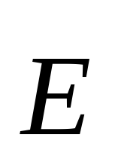
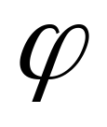
电场强度 和电势 分布

Slide 2


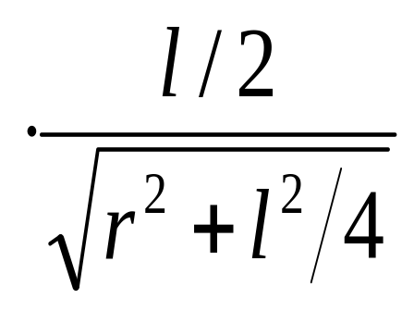
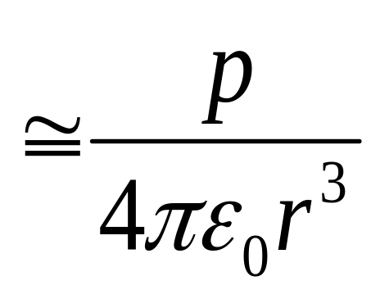
例7.1求电偶极子在中垂线上的p点的E大小。
p
r

Slide 3
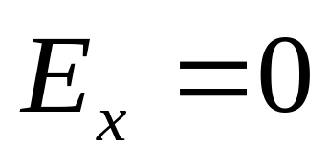

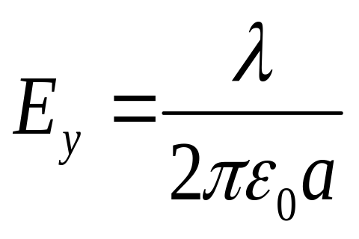
有限长
带电直线
在 点
无限长带电直线
θ₁=0, θ₂=π
柱对称
θ₂
θ₁

Slide 4
高斯定理
下列说法中正确的有（ ）。
（A）高斯定理对任意分布的电荷都适应；
（B）高斯定理只对具有对称分布的电荷适应；
（C）若高斯面内的总电荷为零，则面上各点场强必为零；
（D）若高斯面的电通量为零，则面上各点场强必为零。
A

Slide 5
有
1)闭合面的电通量与面内电荷____关,
与面外电荷____关.
无
内外所有
2)闭合面上的电场是面________ 电荷
的贡献.
未必
3)闭合面的电通量Φ=0,面上的E____=0
面上各点E=0,闭合面的电通量Φ＿ =0
必
4)移动q₁或q₂，Φ是
否变? E是否变?
q₂
q₁
S₁
注意区别：
电通量与电场强度
S₂

Slide 6
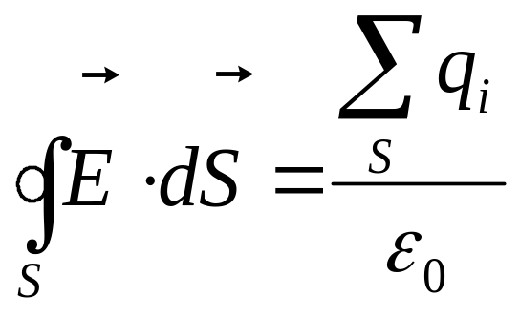
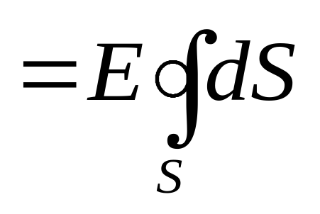
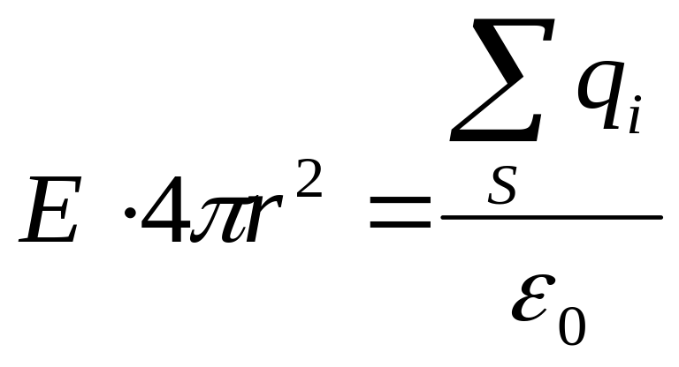
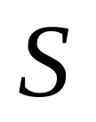
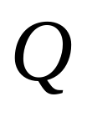
例求点电荷Q激发的电场。
解:球对称
作同心球面为高斯面S
r

Slide 7
例已知：Q、R
求：均匀带电球面激发的电场。
E
解:分析对称性
→球对称
作同心球面为高斯面S
S

Slide 8
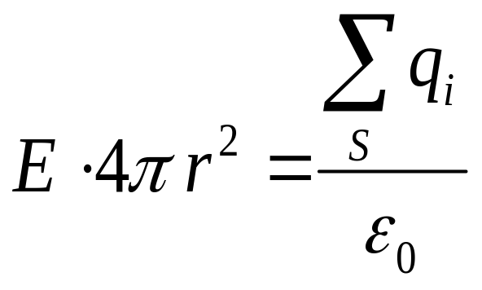
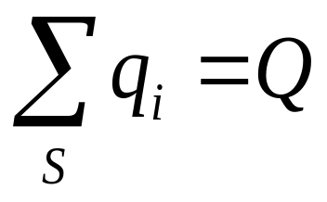
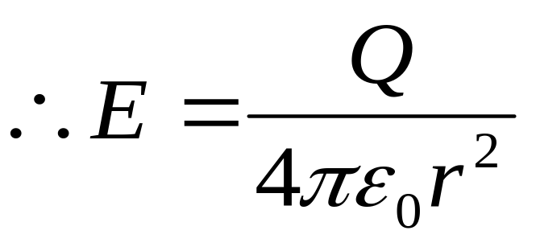
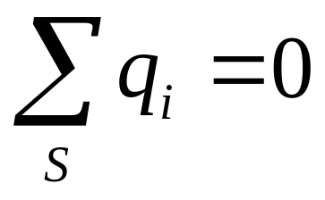
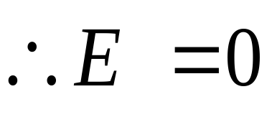
(1)带电球壳外部(r>R)：
球对称
外
S
S
r
r
外
(2)带电球壳内部(r<R)：
E
内
O R r

Slide 9
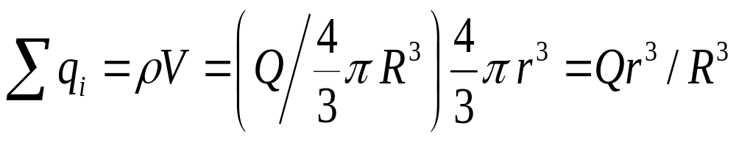
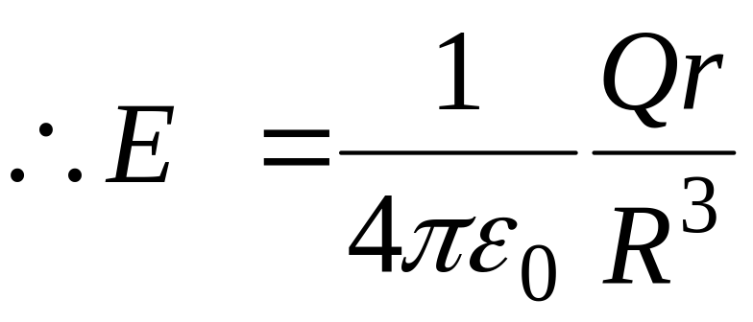
例 已知Q、R
求均匀带电球体的E分布。
解：球对称（由球壳构成）
一、球体内（r<R）
r
球内作高斯面S，
E
内
O R r

Slide 10
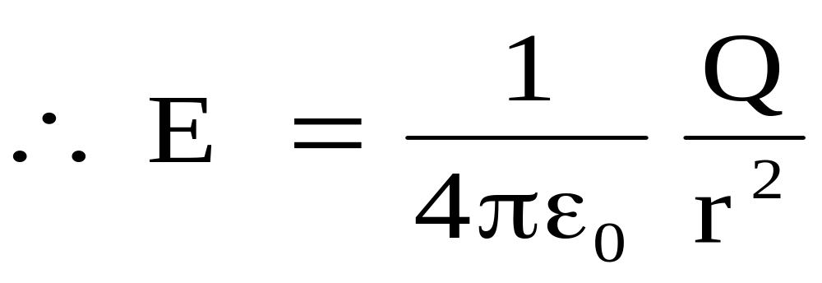
二、球体外（r>R）
S
r
球外作高斯面S，
面内：Σq_{i}=Q
则：E_{外}4πr²=Q/ε₀
E
外
作E-r曲线如右图
O R r

Slide 11
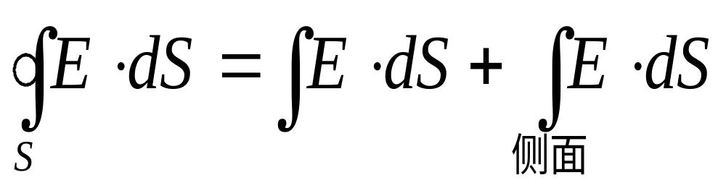
例已知λ,求均匀带电长直线的E分布.
解：柱对称,选同轴圆柱面为S,则:
两底
r
= E2πrl
=Σq_{i}/ε₀
l
S
∵Σq_{i}=λ l
E 2π rl=λ l/ε₀

Slide 12


例 已知s，求无限大均匀带电平面激发的电场。
σ
解:分析 E 的对称性：
E均匀面对称分布：
方向⊥带电平面
大小各处相等
σ
选高斯面：
过P(待求场点),底面为DS的圆柱面
录像2：16

Slide 13
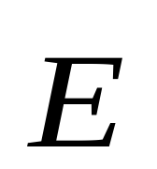
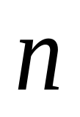
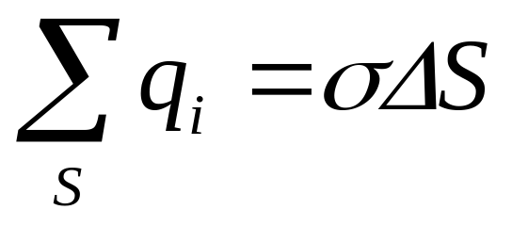
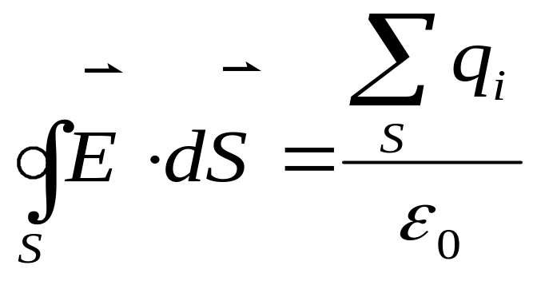
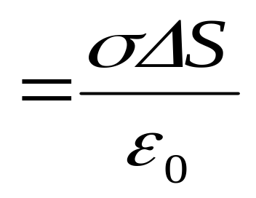
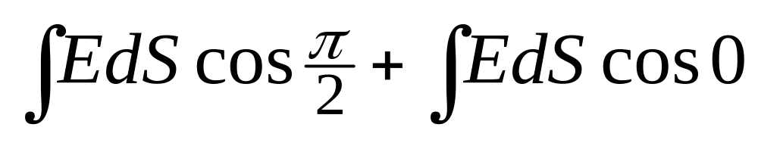

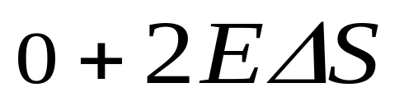
⊥ _{S侧}
// _{S两底}
侧
σ
写出
P
据
侧
两底

Slide 14
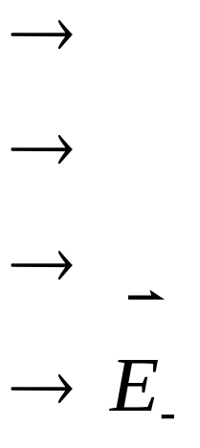
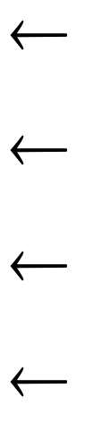
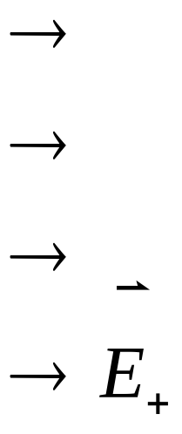

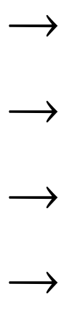
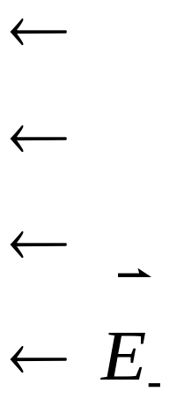
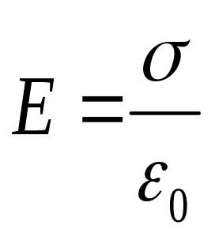
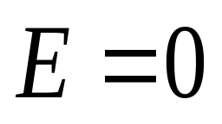
例11.13两块等量异号无限大均匀带电平面激发的电场。
σ
−σ

Slide 15
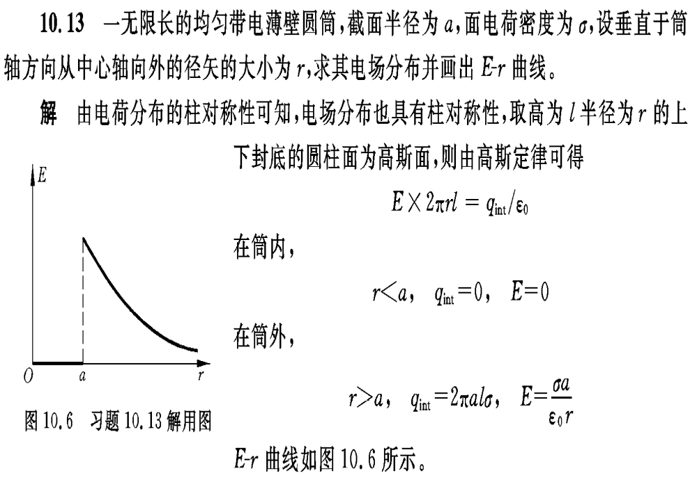

Slide 16
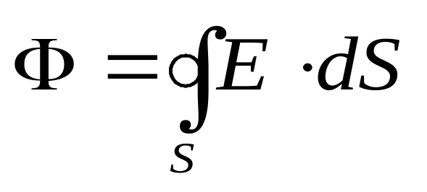
1-14
解：由电荷分布的柱对称可知，电场分布也具有柱对称性，选高h半径为r的圆柱面为高斯面。
2πrl
高斯面内电荷
=ES_{侧}
=Q _{in} /ε₀
r <R , Q=0,E=0
侧面有通量
r >R Q= σ 2πRl
2π rl E=Q/ε₀
E=σ 2π Rl /2π rlε₀
E= σ R / rε₀
r是高斯面半径
R是带电面半径
Notes:
圆柱面而非圆筒面；截面；

Slide 17
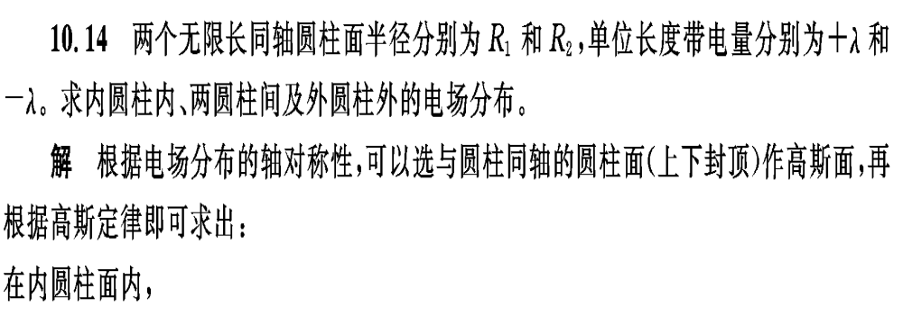
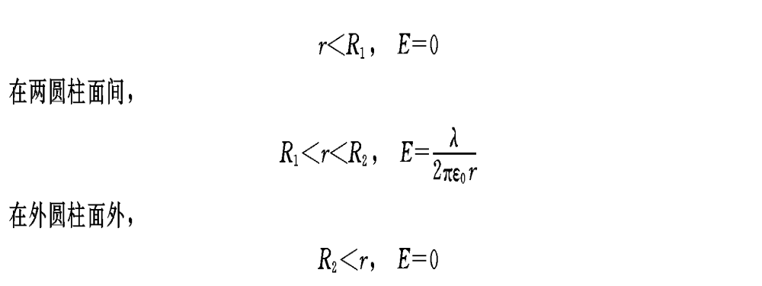

Slide 18
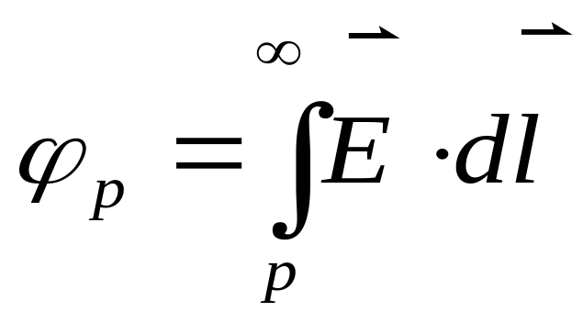
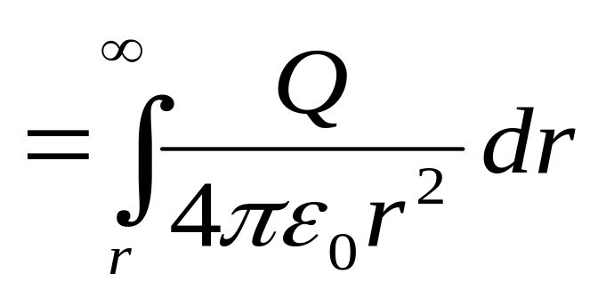
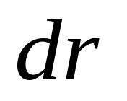
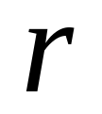

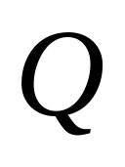

电势
例、求点电荷Q的电场中某点p的电势.
点电荷Q的电势

Slide 19
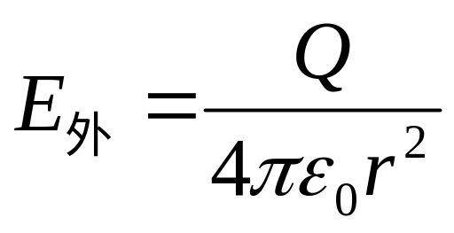
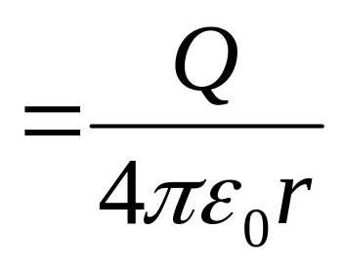
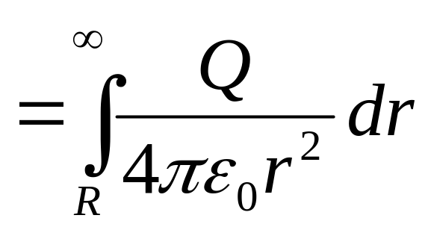
例8.1求均匀带电球面(R,Q)
的电势。
+
+
+
解：据
+
+
ϕ
O R r

Slide 21
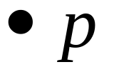
例8.5两个半径为R_{A}和R_{B}的均匀带电同心球面带电量为Q_{A}和Q_{B} 。求点P=r 处的电势。
方法一：用球面电势结论
方法二：用电势定义
解:方法一
A B
Q_{A}在球壳外的电势
Q_{B}在球壳内的电势

Slide 22

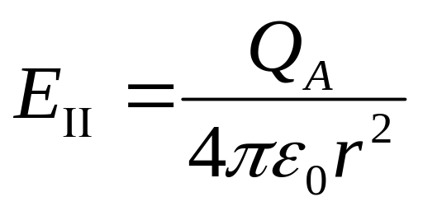
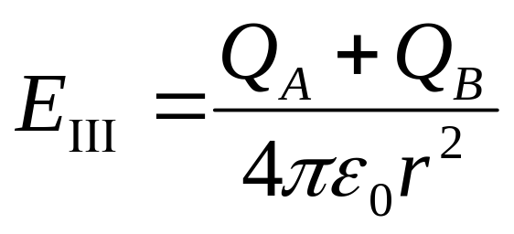
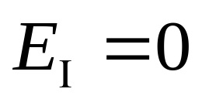




方法二:
据
p
得：
A B
r
Ⅰ Ⅱ Ⅲ

Slide 23
12-1
方法一
Q₁
Q₂

Slide 25




12-1 方法二：单独电势迭加
Q₁
R₁
Q₂
r <R₁
R₁<r <R₂
R₂
r >R₂

Slide 26
r <R₁
φ =Q₁ /4πR₁ε ₀ + Q₂ /4π R₂ε ₀
R₁<r <R₂
φ =Q₁ /4π rε ₀ + Q₂ /4π R₂ε ₀
r >R₂
φ=( Q₁+ Q₂ )/4π rε ₀
Q₁
电势连续
Q₁ + Q₂

Slide 27

例.空腔导体不带电。S₁,S₂,S₃为闭合曲面，电通量为零的曲面是_________。
场强处处为零的曲面是________。
S₁、S₂
S₂
S₃
S₂
S₁

Slide 28
例 在内外半径分别为R₁和R₂的导体球壳内，有一个半径为r 的导体小球，小球与球壳同心，让小球与球壳分别带上电荷量q和Q。试求： （1）小球的电势V_{r}，球壳内、外表面的电势； （2）小球与球壳的电势差； （3）若球壳接地，再求小球与球壳的电势差。

Slide 29


解：（1）由对称性可以肯定，小球表面上和球壳内外表面上的电荷分布是均匀的。小球上的电荷q将在球壳的内外表面上感应出-q和＋q的电荷，而Q只能分布在球壳的外表面上，故球壳外表面上的总电荷量为q+Q。
小球和球壳内外表面的电势分别为

Slide 30



球壳内外表面的电势相等。
（2）两球的电势差为
（3）若外球壳接地，则球壳外表面上的电荷消失。两球的电势分别为

Slide 31
两球的电势差仍为
由结果可以看出，不管外球壳接地与否，两球的电势差恒保持不变。当q为正值时，小球的电势高于球壳；当q为负值时，小球的电势低于球壳, 与小球在壳内的位置无关，如果两球用导线相连或小球与球壳相接触，则不论q是正是负，也不管球壳是否带电，电荷q总是全部迁移到球壳的外边面上，直到V_{r}-V_{R}=0为止。

Slide 32




3-9
E
∝r
∝1/r
a

Slide 33


φ
a

Slide 34






电容的计算
步骤： ⑴求E；⑵求电压
⑶求电容
1.平板电容器的电容
已知S,d
S
-
-
-
-
-Q
d
+
+
+
+
Q

Slide 35








2.圆柱形电容器电容
已知l, R₁ ,R₂ ,ε₀
柱对称
Q
−Q
l

Slide 36






3.球形电容器
已知R₁ ,R₂ ,ε₀
球对称：
Q
-Q

Slide 37


例
已知S，d，ε_{r1} ，ε_{r2} 。求电容。
ε_{r1}
ε_{r2}
用串联公式计算？？

Slide 38



Slide 39











例
已知S，d，ε_{r1} ，ε_{r2} 。求电容。
ε_{r1}
ε_{r2}
并联U不变

Slide 40


或用并联公式计算:
ε_{r1}
ε_{r2}

Slide 41



Q
例
E₀
E
插入S，相对常数介电ε_{r},
厚度为d’（d’<d)的介质
E₀
-Q
先要说明电容大小与插入的位置无关
方法一
C=Q/V

Slide 42




方法二
与贴着插入电容相同

Slide 43











磁力
d
−
~
1）回旋加速器
圆周半径
+
2）质谱仪

Slide 44











例13.1求通电导线在均匀磁场中受力。
取Idl, 它受力为dF。各电流元的dF 方向不同.
dF
I
a
b

Slide 45




例:求通电导线在均匀磁场中受力情况
设 B 沿z方向,通电导线在xoy平面
y
x
I
b
O
a

Slide 46








推论
在均匀磁场中
任意形状闭合载流线圈受合力为零
练习
如图 求半圆导线所受安培力
方向竖直向上

Slide 47




例.真空中导线R,I置于均匀外磁场B中，该载流导线所受的磁力大小？
I
I
R
R
l
l
方向如图所示

Slide 48
















例、求导线段在均
匀磁场中的受力
方向竖直向上

Slide 49



Slide 50





方向向上
受力方向向上

Slide 51







Slide 52
























求各个O点的磁感应强度
I
I
O
O
求O点的
解：
左边半无限长直线：
圆弧：
右边半无限长直线：
B的三个部分的（方向的）关系？

Slide 53



Slide 54



一条无限长直导线在在一处弯折成半径为R的圆弧，如图所示，若已知导线中电流强度为I，试利用毕奥-萨伐尔定律求
（1）当圆弧为半圆周时，圆心处的磁感应强度；
（2）当圆弧为圆周时，圆心处的磁感应强度。

Slide 55












12.4 解:因O点在两长直导线的端点延长线上，所以两长直导线在O点产生的磁感应强度为零。设环线均匀, 电阻率均匀，则有

Slide 56



Slide 57




Slide 58







安培环路定理
例2.无限长圆导线均匀通电，
求磁感应强度的分布
分析：电流分布具有轴对称性场强分布也具有轴对称性而且没有径向分量[这种方法比例15.6 （P440）的方便，并可推行到例15.8]
安培环路
无限长直
载流导线

Slide 59










例12.6求无限长均匀通电圆柱面R,I
的磁感应强度分布.
R
⑴判断对称:
B分布轴对称。
⑵积分回路为l

Slide 60






例4.无限长直导体管均匀
流过电流时激发的磁场
特点：轴对称+切向分布

Slide 61


Slide 62









例12.3 已知线绕密度n和电流I
求通电长直螺线管内B
4
3
解：积分回路为l
I
1
2
B为零
垂直为零
垂直为零

Slide 63



例12.7已知 N， I，n，R₁，R₂
求通电螺绕环激发的B
解：积分回路l
l
(1)环外
(2)环内
变量
恒量

Slide 64




例12.9 已知R＝0.2m，I_{C}＝10A，求r₁＝0.1m、r₂＝0.3m处的磁场。
解：
R
I_{C}
（1）
电场分布具有轴对称性，安培
回路取为半径为r₁的圆周。
l
+σ
-σ

Slide 65

（2）
电场分布具有轴对称性，安培
回路取为半径为r₂的圆周。
r₂>R,此时
R
I_{C}
+σ
l
-σ

Slide 66




P453,15-19
一平行板电容器的两板都是半径为R的圆
导体，其中的电场强度的变化率为dE/dt,
求（1）两板间的位移电流I_{d}
（2）板极边缘的磁感应强度B
解：

Slide 67

电动势
如图所示，一半径为 a，电阻为R的圆形导体回路置于均匀磁场内，磁感应强度B与回路面积的法线的夹角为60º，若磁场的变化为：
求回路的感应电动势和感应电流的大小和方向。
Β
60º

Slide 68
方向：顺时针

Slide 69



例3长l 的金属棒ab，
水平放置在均匀磁场
B中，棒可绕O在水
平面中以角速度ω旋
转，求ab 的电势差
b
a
+
+
o
v=ω r
b 电势高(ob>oa)

Slide 70


感应电动势
铜盘边缘处

Slide 71












习题17.3求矩形线圈的感应电动势
A
B
ε>0，说明
ε 方向顺时针
v
D
C

Slide 72














Ex2.求矩形线圈的感应电动势
ε方向顺时针
v
o
x

Slide 73
Ex3:求矩形线圈的感应电动势
方法二
A
B
v
D
C

Slide 74





例.已知螺绕环n=500匝/m、S=0.02m²、电流每秒降低20A。求线圈A(R=1Ω、N=5匝)的感应电动势和感应电流；
解：
线圈A的
A
B
G

Slide 75


